Slide 1




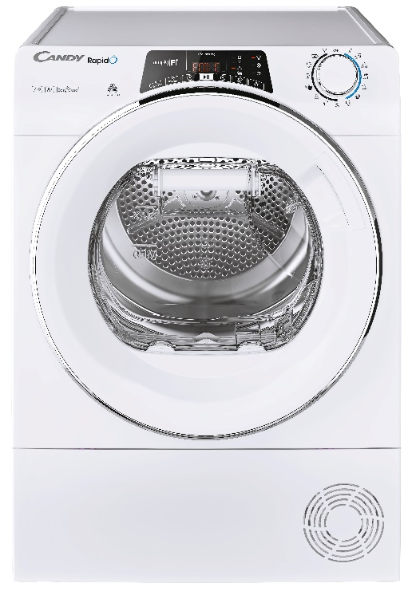


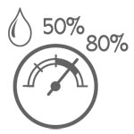

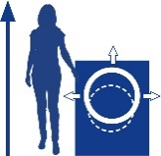
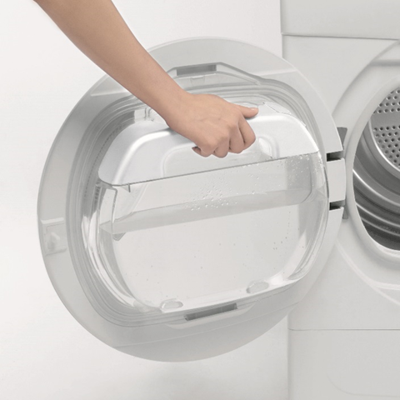



RO4 H7A2TCEX-S
Kondenzační sušička s tepelným čerpadlem RapidÓ SLIM
7 rychlých cyklů, Wifi + Bluetooth, A++, hloubka pouhých 46,5cm, dotykový displej s češtinou, Woolmark Apparel
Kapacita bavlna (kg) 7
Energetická třída A++
Spotř. en. Program bavlna plná náplň (kWh) 1,8
Spotř. en. Program bavlna částečná náplň (kWh) 0,9
Roční spotř. energie (kWh/rok) 212
Doba sušení Program bavlna Do skříně plná náplň (min) 230
Hlučnost sušení (dB(A)) 67
Technologie
Wifi + Bluetooth připojení - možnost ovládat pračku přes aplikaci Simply Fi se širokou škálou dodatečných informací a funkcí:
Stahování nových funkcí a cyklů; Kontrolní cyklus; Statistiky čerpání energie
Tipy a triky; Průvodce chybovými hláškami a uživatelský návod
7 Rychlých programů do 90 min
Kompatibilní s hlasovými aplikacemi Alexa (Amazon) a Google (pouze v ENG)
Tepelné čerpadlo
Senzorové sušení - 4 úrovně: Extra suché, Do skříně, Na ramínko, K žehlení
Časované sušení: 60 – 220 min, Ochlazování na konci cyklu
Programy
14 programů základních + Wifi programy
Denní perfektní 59 min, Denní 45 min, Úsporný 30 min, Osvěžení, Sport Plus, Zmírnění pomačkání, Malá náplň, Vlna - Woolmark Apparel Care certifikace, Košile, Syntetika, Barevné, Džíny, Bavlna, Bílé, Wifi
Funkce
Časované sušení, Odložený start až 24 hod, Ochrana proti pomačkání, Paměť, Zablokování tlačítek, Ukazatel zanesení fitlru, Ukazatel naplnění nádoby na vodu
Konstrukce
Hloubka pouhých 46,5 cm – možnost kombinace se SLIM pračkou
Dotykový displej - ergonomické ovládání
Textový 5ti místný displej v češtině
Easy Case - Nádoba na vodu umístěná ve dvířkách
Objem nádoby na vodu 5 l
Umístění pantů vlevo
Nerezový buben, Buben s obousměrným otáčením
Objem bubnu 80 l
Polohovatelné nožičky; Prosklená dvířka
Rozkládací filtr na textilní prach v bubnu
Bezpečnost
Bezpečnostní zámek dveří
Ovládání
přes aplikaci
Simply Fi díky připojení
k Wifi
46,5 cm
Tepelné čerpadlo - energetická úspora
Senzorové sušení dle zbytkové vlhkosti
Maximální komfort
při ovládání bez ohýbání
Easy Case nádoba na vodu ve dvířkách
Logistická data
Kód 31102042
EAN 8059019007489
Barva Bílá s chromovanou hranou dvířek
Rozměry výrobku v x š x h (mm) 850 x 600 x 465
Čistá váha výrobku (kg) 37,5
Rozměry balení v x š x h (mm) 900 x 650 x 530
Hmotnost s obalem (kg) 40,5
Certifikace Woolmark
pro šetrné sušení vlny
SLIM
46,5 cm
Možné kombinovat se SLIM pračkou

